Slide 1
Centrum rejestracji usług i zarządzania kontami użytkownika dla systemu usługowego
Grupa:
Dorota Kawalec Jacek Kowalczyk
Błażej Wolańczyk
Kamil Kopryk
Mateusz Brząkała
Prowadzący:
dr. Grzegorz Kołaczek
Notes:
Witamy serdecznie wszystkich zgromadzonych. Jesteśmy grupą pod przedwodnictwem dr Grzegorza Kołaczka i mamy do zaprezentowania nasze przedsięwzięcie inżynierskie. Jest to centrum rejestracji usług i zarządzania kontami użytkownika dla systemu usługowego.

Slide 2
Praca realizowana w ramach projektu Programu Operacyjnego Innowacyjna Gospodarka, grant numer POIG.01.03.01-00-008/08 (Nowe technologie informacyjne dla elektronicznej gospodarki i społeczeństwa informacyjnego oparte na paradygmacie SOA).
Notes:
Na wstępie chcemy zaznaczyć, że owa praca została zrealizowana w ramach projektu Politechnicznego – Nowe technologie informacyjne dla elektronicznej gospodarki i społeczeństwa informacyjnego oparte na paradygmacie SOA.

Slide 3
Agenda
Zarys Problemu
Powiązanie z PlaTel
Dostarczane funkcjonalności
Budowa aplikacji
Moduły
Zdarzenia
- Wizualizacja sieci zdarzeń
Użyte technologie
Podsumowanie
Przykładowy przypadek użycia
Notes:
Na początku naszej prezentacji chcemy pokazać zarys problemu z jakim postanowiliśmy się zmierzyć, jak bardzo jesteśmy powiązani z tworem Politechniki. Następnie opowiemy jakie funkcjonalności dostarczamy. Potem opiszemy budowę naszej aplikacji – podział ze względu na moduły i zdarzenia jakie występują pomiędzy nimi – jak wyglądają te powiązania. Pod koniec opowiemy jakie technologie zostały użyte, podsumujemy całość i finalnie opiszemy przykładowy przypadek użycia naszego interfejsu.

Slide 4
Zarys problemu
Trudności w konstruowaniu usług w edytorze tekstowym w języku XML wraz z jego walidacją ze schemą.
Brak odpowiedniego narzędzia umożliwiającego łatwe tworzenie lub modyfikację usług złożonych.
Brak połączenia pomiędzy interfejsem a mediatorami ontologii i usług atomowych – problem cross-domain.
Brak aplikacji do wizualizacji dla środowiska do testów.
Notes:
Nasz program stara się odpowiedzieć na wymienione tutaj problemy takie jak:
- Trudności w konstruowaniu usług w edytorze tekstowym w języku XML wraz z walidacją ze schemą.
~ Tutaj należy wytłumaczyć czym jest usługa : Jest to taki komponent programowy w sieci,
który poprzez dobrze zdefiniowany interfejs umożliwia wskazanie metody wywołania i przekazanie jej parametrów
wejściowych. Nie powinna wywoływać innych usług , jedynie zwracać wynik. Np. dodawanie dwóch liczb.
- Brak odpowiedniego narzędzia umożliwiającego łatwe tworzenie lub modyfikację usług złożonych.
~ Usługa złożona to prościej mówiąc kompozycja usług atomowych.
- Brak połączenia pomiędzy interfejsem a mediatorami ontologii i usług atomowych – występuje tak zwany problem cross – domain.
~ Ontologia to reprezentacja pewnej dziedziny wiedzy, na którą składa się zapis zbiorów pojęć (ang. concept) i relacji między nimi. Natomiast problem
Problem cross-domain to problem odwoływań spoza domeny. Utrudnia komunikacje pomiędzy różnymi domenami.
- Brak aplikacji do wizualizacji dla środowiska do testów usług złożonych.

Slide 5
Dostarczane funkcjonalności
Wizualizacja usług złożonych:
Tworzenie nowych usług.
Edycja istniejących usług.
Zapis usług do pliku XML wraz z jego walidacją z plikiem schemy.
Tryby aplikacji w zależności od potrzeb użytkownika:
Tworzenie / edycja usług złożonych.
Wizualizacja procesów biznesowych.
Połączenie z serwerem dostarczającym ontologię i repozytorium usług atomowych, rozwiązujące problem cross-domain.
Różne wersje językowe pozwalające na obsługę aplikacji większemu gronu użytkowników.
Dostępność na każdym systemie operacyjnym
Notes:
Nasz interfejs dostarcza poniższe funkcjonalności:
Zajmuje się wizualizacją usług złożonych a także ich tworzeniem i edycją już istniejących. Jest to łatwiejsze niż pisanie ich ręcznie jako XML.
Interfejs pozwala na zapis usługi do pliku XML zapisanego w języku SSDL wraz z jego walidacją wraz z dołączoną schemą, można dzięki temu uniknąć wszelkich błędów ze strony użytkownika. Tego typu pliki mogą być wysłane do silnika wykonawczego celem późniejszego wykonania.
Nasz intefejs może być wywoływany w różnych trybach w zależności od potrzeb użytkownika, może to być tryb tworzenia, edycji usług złożonych, bądź też wizualizacja procesów biznesowych – można także tworzyć swoje własne schematy tychże procesów.
Interfejs jest połączony z serwerem który dostarcza ontologię a także usługi atomowe co ułatwia budowanie usług złożonych. Część formularzy już jest wypełniona, bądź oferuje autouzupełnianie – dzięki onotologii użytkownik ma zdefiniowane typy, nie musi tworzyć własnych podobnych – co w rezultacie zaśmieca bazę danych.
Interfejs wstępnie rozpoznaje język przeglądarki dzięki czemu dostosowuje się do niego ułatwiając jego wykorzystanie przez obcokrajowców.
Interefejs jest dostępny na każdym systemie operacyjnym – potrzebne jest tylko połaczenie z internetem i przeglądarka internetowa.

Slide 6
Zalety rozwiązania
Działa na większości przeglądarek wraz z ich identyfikacją (IE, Firefox, Safari, Opera, Chrome)
Łatwość obsługi (np. dymki z podpowiedziami)
Łatwość dodawania nowych typów wierzchołków.
Łatwość personalizacji wyglądu interfejsu (edycja plików wyglądu)
Notes:
Kolejne zalety naszego rozwiązania to między innymi:
Dostępność na większości przeglądarek.
Łatwość obłsugi dzięki dołączonym dymkom z podpowiedziami – nie potrzeba dodatkowego przeszkolenia.
Łatwość dodawania nowych typów wierzchołków – dodający kolejne typy wierzchołków do naszego interfejsu mają ułatwione zadanie.
Możemy bardzo łatwo edytować wygląd interfejsu – dzięki edycji plików wyglądu możemy zmienić wygląd wierzchołków, ich kolor – dostosować do potrzeb.
Uzyskaliśmy znaczną poprawę względem poprzedniego interfejsu, dzięki doświadczeniu które zdobyliśmy podczas tworzeniu poprzedniego interfejsu – nasz interfejs to kolejna iteracja (pisana na nowo).

Slide 7
Budowa aplikacji
Aplikacja zbudowana z modułów.
Na podstawie zawartości plików konfiguracyjnych uruchamiane są tylko wybrane moduły.
Zapewnienie maksymalnej prostoty rozwoju poprzez separację modułów i zastosowanie zarządcy zdarzeń (EventManager).
Aplikacja napisana w oparciu o programowanie sterowane zdarzeniami.
Notes:
Nasz interfejs jest zbudowany z modułów, są one powiązane zdarzeniami. Zostaną one opisane później. Aplikacja zawiera pliki konfiguracyjne które definiują jakie moduły muszą być załadowane do zadanej konfiguracji.
Zapewniamy maksymalną prostotę rozwoju separując moduły od siebie i stosując stworzonego przez nas zarządcę zdarzeń. Z racji tego nasza aplikacja jest napisana w oparciu o programowanie sterowane zdarzeniami.

Slide 8
Moduły
Moduł jest to niezależny byt programistyczny dostarczający określoną funkcjonalność, spełniający określony interfejs.
Co daje zastosowanie podziału aplikacji na moduły?
Łatwość dodawania kolejnych funkcjonalności
Łatwość modyfikacji funkcjonalności
Łatwość konfiguracji, jakie funkcjonalności potrzebujemy realizować.
Notes:
Moduł jest to taki niezależny byt programistyczny, który dostarcza określoną funkcjonalność, spełnia określony interfejs. Co daje zastosowanie podziału aplikacji na moduły ? Możemy bardzo łatwo dodawać kolejne funkcjonalności, modyfikować je i tworzyć konfigurację tak aby dostarczać tylko takie funkcjonalności jakie musimy.

Slide 9
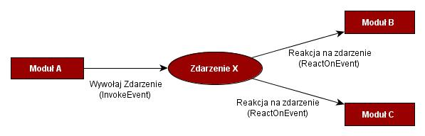
Zdarzenia – zarządca zdarzeń.
EventManager to najważniejszy moduł aplikacji, napisany w oparciu o paradygmat programowania sterowanego zdarzeniami.
Moduł ten obsługuje natywne zdarzenia przeglądarki oraz wewnętrzne zdarzenia aplikacji.
Ułatwia dodawanie nowych modułów bez ingerencji w już istniejące poprzez uproszczenie komunikacji między nimi.
Dodatkowo napisano moduł na potrzeby logowania zdarzeń, co pozwala na odpluskwienie modułów a także ułatwia zarządzanie nimi.
Schemat relacji pomiędzy Modułami a Zdarzeniem.
Notes:
Programowanie sterowane zdarzeniami (Programowanie zdarzeniowe) – metodologia tworzenia programów komputerowych, która określa sposób ich pisania z punktu widzenia procesu przekazywania sterowania między poszczególnymi modułami tej samej aplikacji. Programowanie sterowane zdarzeniami jest mocno powiązane ze środowiskami wieloprocesowymi (nie mylić z komputeramiwieloprocesorowymi), z graficznymi środowiskami systemów operacyjnych oraz z programowaniem obiektowym.
Ponieważ zdarzenia mogą wywoływać różne moduły i nie ma określonego przebiegu wykonywania się aplikacji debugowanie jest bardzo trudne. W tym celu opracowany został system logowania przebiegu zdarzeń i wywołań. Jest bardzo pomocny przy debugowaniu, wyświetla dane w konsoli przeglądarki (jeżeli przeglądarka takową posiada). Aby nie obniżać wydajności aplikacji logowanie można wyłączyć zmieniając flage włączającą tryb developerski

Slide 10
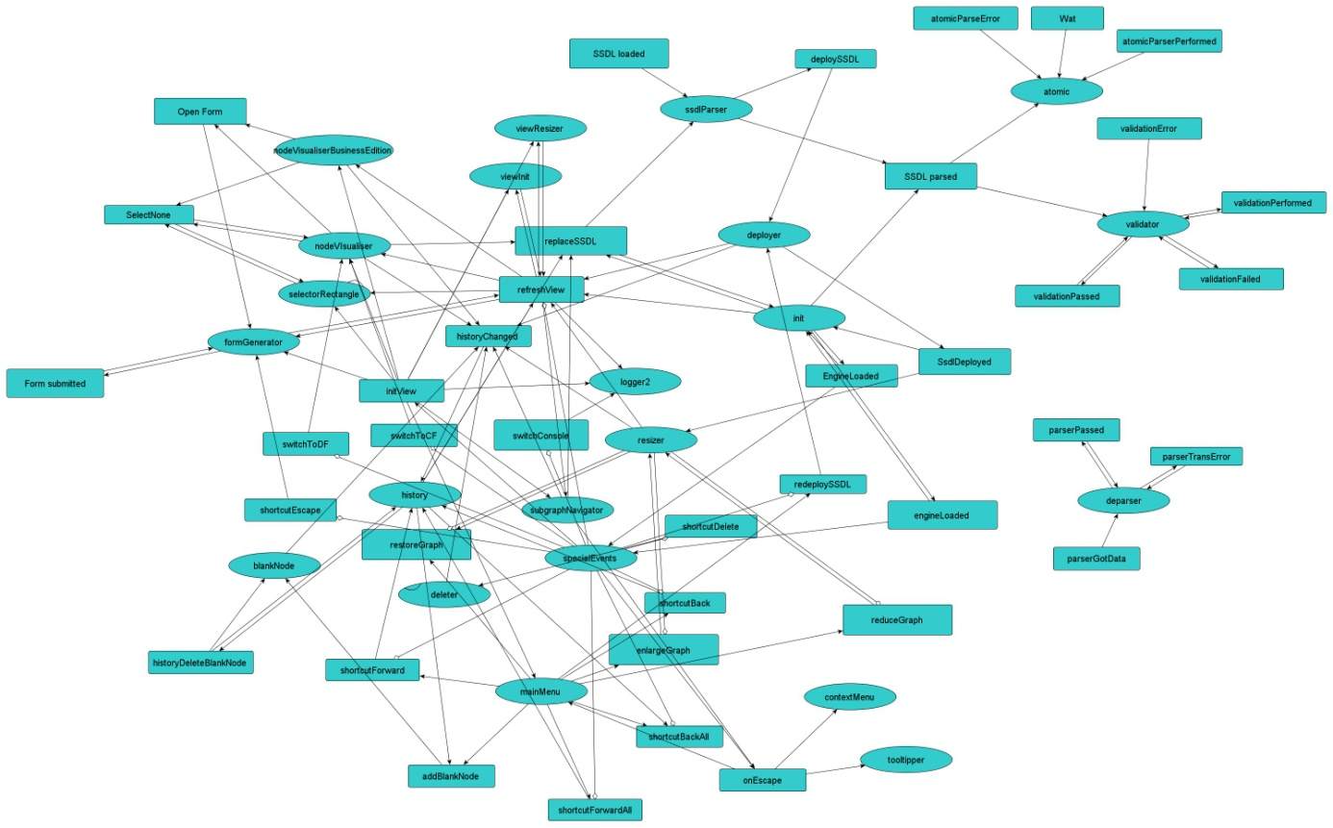
Wizualizacja sieci zdarzeń
Notes:
Opisać sieć zdarzeń.

Slide 11
Podsumowanie
Celem przedsięwzięcia było napisanie interfejsu który pozwala na łatwe dodawanie, edycję usług złożonych.
Uzyskano elastyczność aplikacji stosując modułową budowę i konfiguracje.
Niestety z przyczyn niezależnych nie udało się zarządzać kontami użytkowników.
Zastosowanie zarządcy modułów wraz z logowaniem przepływu zdarzeń umożliwia łatwe dodawanie nowych modułów a także odpluskwienie obecnych.
Nasz produkt jest w pełni skalowalny, rozszerzalny, obniża koszty rozwoju oprogramowania usługowego.
Dzięki ontologii automatyzuje tworzenie opisów usług.
Notes:
Podsumowując, celem naszego przedsięwzięcia było napisanie takiego interfejsu któy pozwoli na łatwe dodanie, edycję usługi złożonej, będzie działał bez względu na różnice domen na których znajdują się mediatory. Dzięki zastosowaniu modułowej budowy aplikacji zapewniamy jej łatwy rozwój i przebudowę. Wykorzydstując nasz moduł zarządcy wraz z logowaniem przepływy pozwala nam na łatwe dodawanie modułów, obserwację zależoności pomiędzy modułami jak i odpluskwianie ich. Nie udało nam się jednak stworzyć systemu zarządzania kontami usługowymi.

Slide 12
Użyte technologie
Aplikacja składa się z dwóch części:
Klienckiej napisanej w javaScript
Serwerowej napisanej w PHP
Architektura MVC
Dodatkowo wykorzystano:
Ajax – płynne przekazywanie danych (PHP – javaScript)
jQuery – ułatwiona modyfikacja elementów HTML
jQueryUI - autouzupełnienie pól w formularzu
Raphaël – javaScriptowa biblioteka SVG (rysowanie wierzchołków itd.)
CSS3 (wygląd interfejsu)
HTML5

